Slide 1
Toán:
Kiểm tra:
Viết số thích hợp vào chỗ chấm:
Tỉ lệ bản đồ
1 : 1 000
1 : 300
1 : 10 000
Độ dài thu nhỏ
1 cm
1 dm
1 mm
Độ dài thật
1 000 cm
. . . cm
. . . dm
300 dm
. . . mm
10 000mm

Slide 2
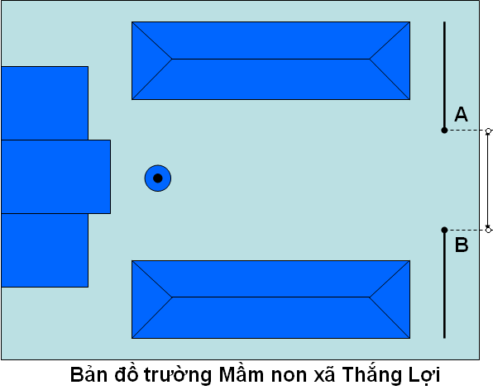
Toán:
ỨNG DỤNG CỦA TỈ LỆ BẢN ĐỒ
Bài toán 1:
Bản đồ trường Mầm non xã Thắng Lợi vẽ theo tỉ lệ 1 : 300
2cm
Tỉ lệ 1 : 300
Trên bản đồ cổng trường rộng 2cm (khoảng cách từ A đến B). Hỏi chiều rộng thật của cổng trường là mấy mét?

Slide 3
Toán:
ỨNG DỤNG CỦA TỈ LỆ BẢN ĐỒ
Tỉ lệ 1 : 300
2cm
+ Trên bản đồ, độ của cổng trường thu nhỏ là mấy xăng-ti-mét?
+ Bản đồ Trường mầm non xã Thắng Lợi vẽ theo tỉ lệ nào?
+ 1 cm trên bản đồ ứng với độ dài thật là bao nhiêu xăng-ti-mét?
+ 2 cm trên bản đồ ứng với độ dài thật là bao nhiêu xăng-ti-mét?
Bài giải:
Chiều rộng thật của cổng trường là:
2 x 300 = 600 (cm)
600 cm = 6 m
Đáp số: 6 m
Tỉ lệ 1 : 300.
Trên bản đồ, độ của cổng trường thu nhỏ là 2 cm.
1 cm trên bản đồ ứng với độ dài thật trên bản đồ là 300cm.
2 cm trên bản đồ ứng với 2 x 300 = 600 (cm).

Slide 4
Toán:
ỨNG DỤNG CỦA TỈ LỆ BẢN ĐỒ
Bài toán 2:
Trên bản đồ tỉ lệ 1 : 1 000 000, quãng đường Hà Nội – Hải Phòng đo được 102 mm. Tìm độ dài thật của quãng đường Hà Nội – Hải Phòng.
Bài giải :
+ Độ dài thu nhỏ trên bản đồ của quãng đường Hà Nội – Hải Phòng dài bao nhiêu mi-li-mét?
+ Bản đồ được vẽ với tỉ lệ nào?
+ 1 mm trên bản đồ ứng với độ dài thật là bao nhiêu mi-li-mét?
+ 102 mm trên bản đồ ứng với độ dài thật là bao nhiêu mi-li-mét?
Quãng đường Hà Nội – Hải Phòng dài là:
102 x 1000 000 = 102 000 000 (mm )
102 000 000 mm = 102 km
Đáp số 102 km
Độ dài thu nhỏ trên bản đồ của quãng đường Hà Nội – Hải Phòng dài 102 mm?
Tỉ lệ 1 : 1 000 000.
1mm trên bản đồ ứng với độ dài thật là 1 000 000 mm.
102 mm trên bản đồ ứng với độ dài thật là:
102 x 1 000 000 = 102 000 000 (mm).
Muốn tính độ dài thực tế trên mặt đất ta lấy độ dài thu nhỏ nhân với số lần theo tỉ lệ bản đồ

Slide 5
Toán:
ỨNG DỤNG CỦA TỈ LỆ BẢN ĐỒ
Thực hành
Bài 1:
Viết số thích hợp vào chỗ chấm:
Tỉ lệ bản đồ
1 : 500 000
1 : 15 000
1 : 2 000
Độ dài thu nhỏ
2 cm
3 dm
50 mm
Độ dài thật
1 000 000 cm
. . . cm
. . . dm
45 000 dm
100 000 mm
. . . mm
+ Độ dài thu nhỏ trên bản đồ là bao nhiêu?
+ Hãy đọc tỉ lệ bản đồ?
+ Vậy độ dài thật là bao nhiêu?
+ Vậy điền mấy vào ô trống thứ nhất?
Tỉ lệ 1 : 500 000
Độ dài thật là: 2 cm x 500 000 = 1 000 000cm
Điền 1 000 000cm vào ô trống thứ nhất.
Là 2 cm

Slide 6
Toán:
ỨNG DỤNG CỦA TỈ LỆ BẢN ĐỒ
Thực hành
Bài 2:
Trên bản đồ tỉ lệ 1:200, chiều dài phòng học lớp em đo được 4cm. Hỏi chiều dài thật của phòng học đó là mấy mét ?
Bài giải :
Chiều dài thật của phòng học là:
4 x 200 = 800 ( cm )
800 cm = 8 m
Đáp số: 8 m

Slide 7
Toán:
ỨNG DỤNG CỦA TỈ LỆ BẢN ĐỒ
Củng cố:
Trên bản đồ tỉ lệ 1:1 000 000, quãng đường Ái Nghĩa – Đà Nẵng đo được 3cm. Tìm độ dài thật của quãng đường Ái Nghĩa –Đà Nẵng?
A
B
C
3 000 000 cm
3 000 000 cm
30 000 m
3 0 km

